Slide 1
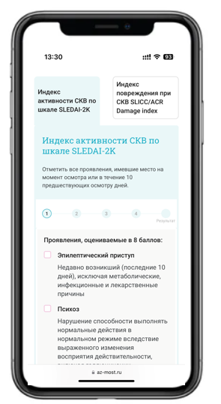
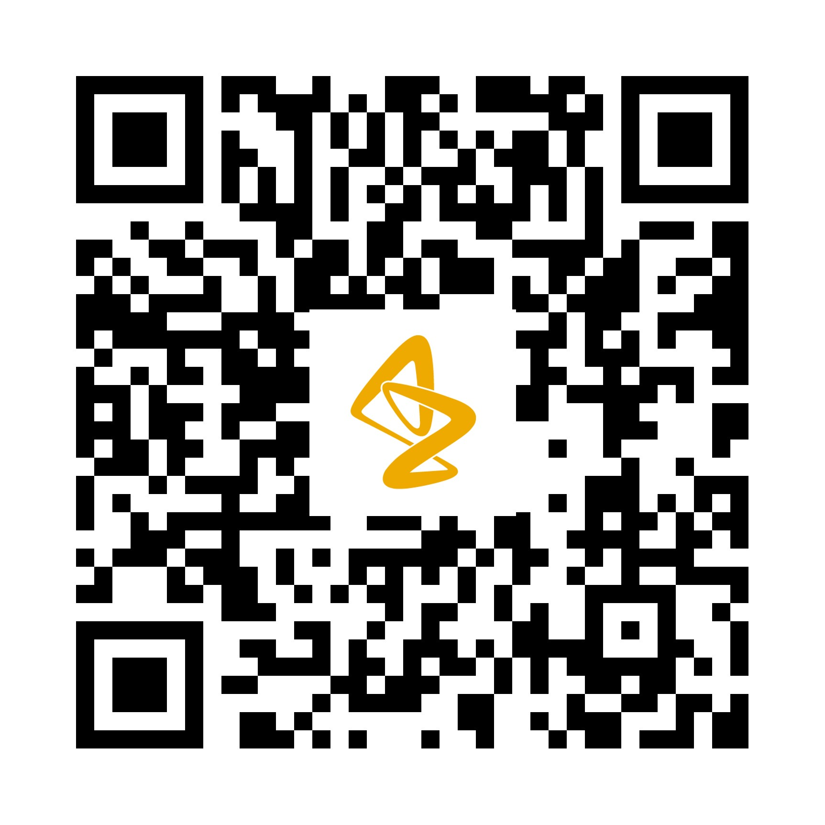
Онлайн подсчет индексов SLEDAI-2K и SLICC/ACR Damage index доступен на специализированном портале для врачей AZ-MOST.RU
Индекс активности СКВ по шкале SLEDAI-2K
Индекс повреждения при СКВ SLICC/ACR Damage index
Инструмент доступен на телефоне / планшете / ноутбуке.
Результат можно сохранить в пдф-формате и / или распечатать.
СКВ — Системная красная волчанка; SLEDAI 2K (The Systemic Lupus Erythematosus Disease Activity Index 2000) — Индекс оценки общей активности системной красной волчанки; SLICC/ACR Damage Index (The Systemic Lupus Erythematosus International Collaborating Clinics Group/ American College of Rheumathology Damage Index) – индекс оценки необратимых органных повреждений при СКВ Международной группы сотрудничества клиник системной красной волчанки и Американской коллегии ревматологов.
Министерство здравоохранения Российской Федерации, Ассоциация Ревматологов России, Клинические рекомендации, Системная красная волчанка 2016. Электронный ресурс. Дата доступа: 09.06.2023. https://rheumatolog.ru/experts/klinicheskie-rekomendacii/
Материал предназначен для специалистов здравоохранения. Если Вам стало известно о нежелательной реакции при использовании лекарственного препарата «АстраЗенека», пожалуйста, сообщите эту информацию в медицинский отдел компании. Вы можете написать нам по электронной почте Safety.Russia@astrazeneca.com или связаться с нами по телефону 8 (495) 799-56-99, доб. 2580
ООО «АстраЗенека Фармасьютикалз» 123112 г. Москва, 1-й Красногвардейский проезд, д.21, стр.1., 30 этаж, БЦ «Око». Телефон +7 (495) 799 56 99
www.astrazeneca.com
Номер одобрения: RU-12886. Дата одобрения: 30.10.2023. Дата истечения: 29.10.2025.
Номер материала: RU-18825. Дата одобрения: 30.10.2023. Дата истечения. 29.10.2025

